Slide 1
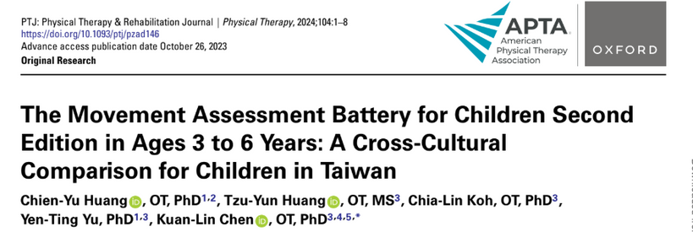




3-6歲兒童於動作評估測驗之表現:
國內外比較分享
黃千瑀
臺灣大學職能治療學系

Slide 2
兒童動作評估測驗
動作協調評估工具
三個年齡層
手部靈巧度 (MD)
瞄準與接住目標物 (AC)
平衡 (Bal)
Age band 1 (3-6歲)
Age band 2 (7-10歲)
Age band 3 (11-17歲)
百分等級5% 有顯著動作技巧障礙
動作協調疾病 (DCD)

Slide 3

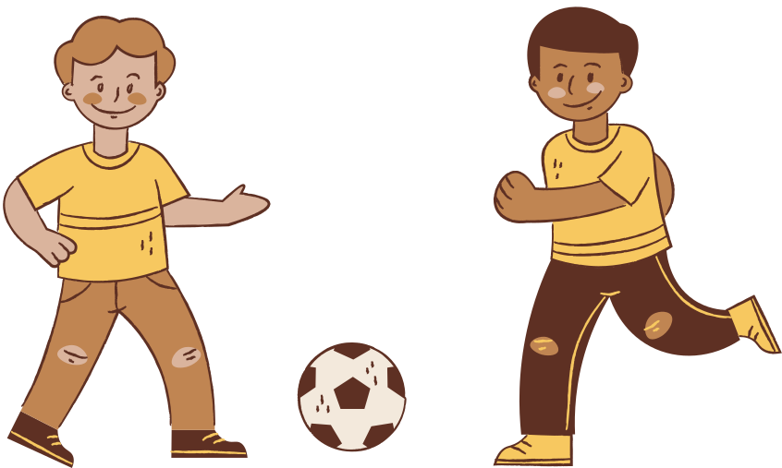
MABC-2使用挑戰
兒童動作表現存在文化差異
亞洲
歐美

Slide 4
過去研究發現
Motor skill development is influenced by social and cultural factors.
日本兒童表現
MD, Bal的表現優於英國常模
女生在MD, Bal的表現優於男孩
香港、台灣、美國兒童的動作表現比較-MABC-1
華人兒童在踮腳尖走的項目有ceiling effect
華人兒童在MD與Bal的表現優於美國兒童
美國兒童在AC的表現優於臺灣兒童
(HIRATA ET AL,2018; KITA ET AL, 2016)
(CHOW ET AL, 2001; CHOW ET AL, 2006)
MABC-2應用於臺灣孩童之表現?

Slide 5
研究方法
研究對象
研究流程
統計分析方式
3-6歲兒童
能夠遵從指令
無顯著動作障礙
正式施測前，研究人員接受MABC-2施測訓練
研究人員一對一評估MABC-2
描述性統計
Z檢定

Slide 6
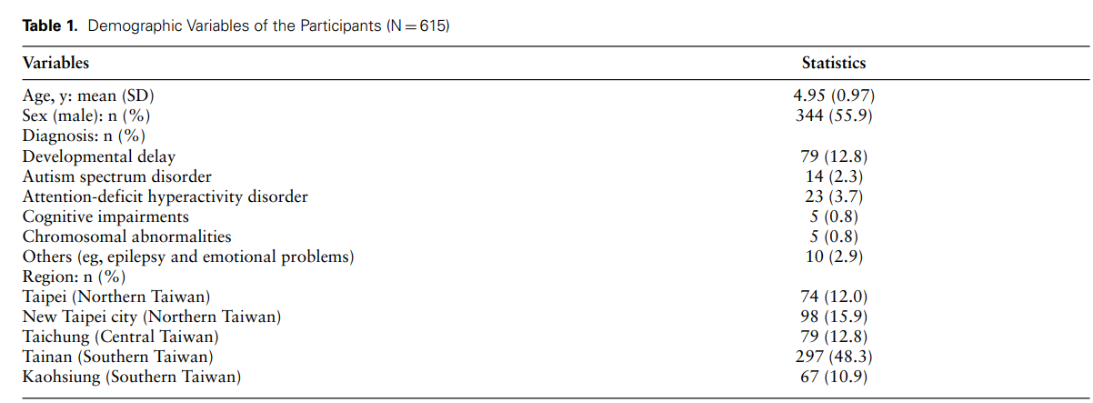
學齡前孩童
孩童人口學資料

Slide 7
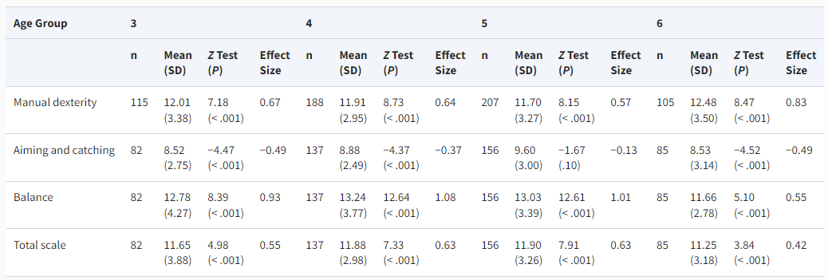
臺灣學齡前孩童表現
學齡前兒童

Slide 8
臺灣學齡前孩童表現
不同年齡層表現一致
MD、BAL 表現較佳，AC較差，整體較佳
可能與臺灣活動環境有關
相較國外運動空間較小，球類技巧活動較沒這麼盛行
臺灣搭公車、舞蹈、PUSH BIKE等平衡相關活動較多
HUANG 學者 (2010) 談討台灣兒童常見的身體活動
走路、慢跑、爬樓梯、追跑遊戲

Slide 9
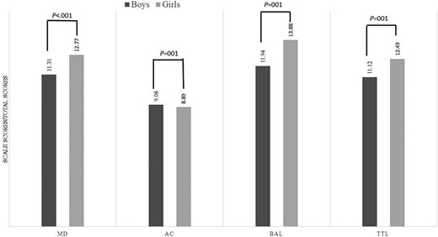
臺灣學齡前孩童表現
男、女童於各領域與整體表現有顯著差異
女童MD、BAL較佳
男童AC較佳
MABC-2常模有分男女之需求

Slide 10
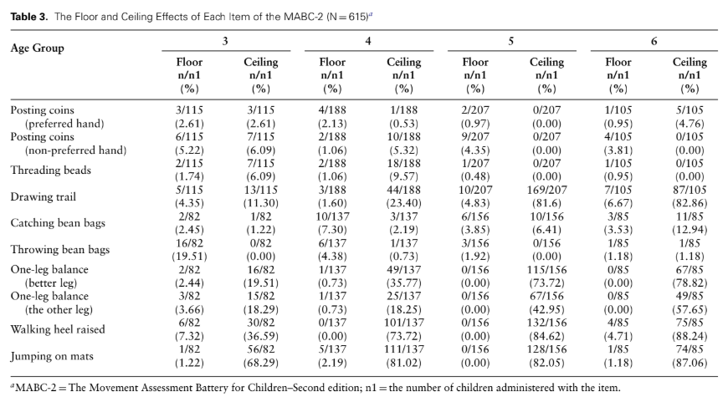
臺灣學齡前孩童表現
4-6歲的兒童在下列項目有天花板效應
畫路徑
單腳站
踮腳尖走
連續跳地墊
上述項目有調整的可能性

Slide 11
結論
MABC-2 AGE BAND 1
存在東西方差異與性別差異
四個評量項目存在天花板效應
後續改良方向
依性別發展臺灣常模

Slide 12
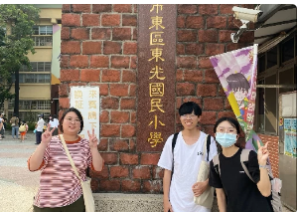

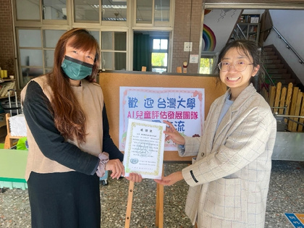
致謝
感謝北、中、南幼兒園協助招募兒童參與研究，研究助理、研究生協助評估兒童，完成全台灣兒童動作表現之收集。

